Slide 1
AOP와 Spring AOP
Bistro Libienz 😃

Slide 2
목차
- AOP란
- AOP 용어
- Spring 에서의 AOP
- AOP 활용

Slide 3
AOP란
Aspect Oriented Programming
관점 지향 프로그래밍 패러다임

Slide 4
AOP란
횡단 관심사 (Cross-Cutting Concern)의 분리를 허용함으로써
모듈성을 증가시키는 것이 목적인 프로그래밍 패러다임
여러 객체에 공통으로 적용할 수 있는 기능을 분리, 반복 작업을 줄이고
핵심 기능에 집중할 수 있도록 한다.

Slide 5

주니어 개발자 Libienz

Slide 6

유저가 회원가입에 얼마나 시간을 소비하는지 궁금합니다.
회원가입 하는 시간을 측정해서 로그로 남겨주세요

Slide 7
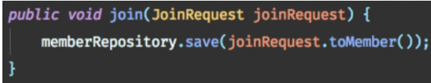
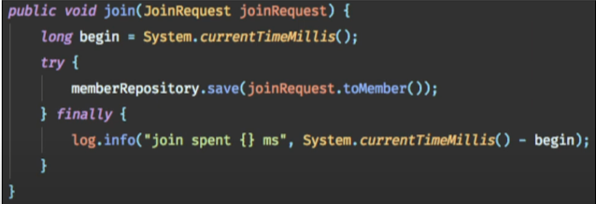

Slide 8
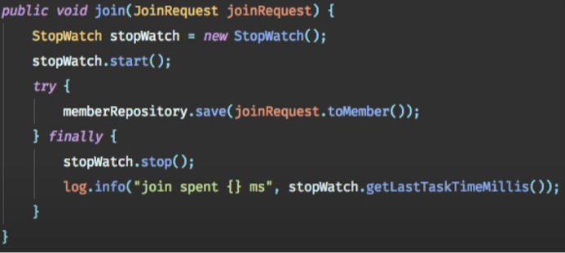

Slide 9


Slide 10
잘만들어 주셨네요! 모든 service에 다 같은 형식으로 남겨주세요!

Slide 11


Slide 12
핵심기능

Slide 13
부가 기능

Slide 14
부가 기능
서비스에서 핵심인 비즈니스 로직 외에
- 시간 측정
- 권한 체크
- 트랜잭션 열고 닫기
등등은 핵심 기능이 아닌 부가 기능이며 인프라 로직이라고 불린다.

Slide 15
인프라 로직
- 애플리케이션의 전 영역에서 나타날 수 있음
- 중복 코드를 만들어낼 가능성 때문에 유지보수를 힘들게 함
- 비즈니스 로직과 함께 있으면 비즈니스 로직을 이해하기 어렵게 함

Slide 16
횡단으로 나타나는 인프라 로직
Cross Cutting Concern
인프라 로직의 횡단성
성능 검사
성능 검사
성능 검사
로깅
로깅
로깅
비즈니스 로직
비즈니스 로직
비즈니스 로직
로그인 기능
글 작성 기능
글 삭제 기능

Slide 17
AOP란
횡단 관심사 (Cross-Cutting Concern)의 분리를 허용함으로써
모듈성을 증가시키는 것이 목적인 프로그래밍 패러다임
여러 객체에 공통으로 적용할 수 있는 기능을 분리, 반복 작업을 줄이고
핵심 기능에 집중할 수 있도록 한다.

Slide 18
AOP vs OOP
AOP 는 OOP에 반대되는 개념이다!?
OOP와 같은 프로그래밍 패러다임으로써 공통 관심사 분리를 통해서 OOP를 보강

Slide 19
AOP 용어
Target
advice의 대상이 되는 객체
point cut으로 결정된다.
Advice
실질적 부가 기능 로직을 정의하는 곳
특정 조인 포인트에 취해지는 조치
Join point
advice가 적용될 수 있는 모든 위치
메서드 실행 시점, 생성자 호출 시점, 필드 값 접근 시점 등등..
Point cut
advice가 적용될 위치를 선별하는 기능
스프링 AOP는 프록시 기반임으로 조인 포인트가 메서드 실행 시점 밖에 없고 포인트 컷도 메서드 실행 시점만 가능

Slide 20
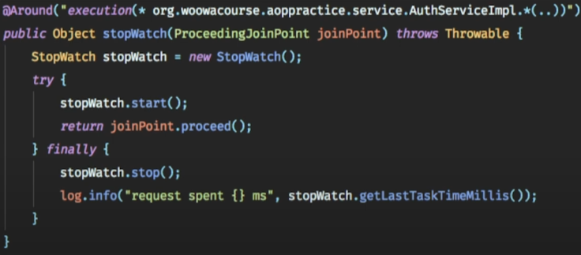
Advice
Point cut

Slide 21
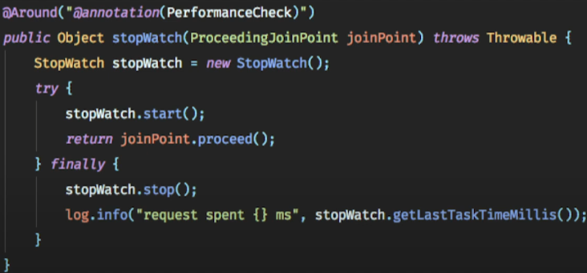
어노테이션으로 포인트 컷을 지정할 수도 있음

Slide 22


AOP는 프로그래밍 패러다임, 각 진영마다 구현체가 있다.

Slide 23
AOP의 구현 방법
컴파일 시점에 AOP
컴파일 시점에 AOP 봉합
클래스 로드 시점 AOP
클래스 로드 시점에 AOP 봉합
프록시 패턴을 통한 AOP
타겟 클래스를 프록시로 감싸서 부가기능 제공

Slide 24
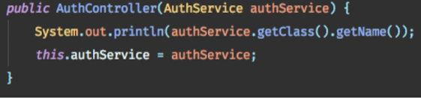
Spring AOP는?
프록시 패턴을 통한 AOP
타겟 클래스를 프록시로 감싸서 부가기능 제공
AOP를 적용하지 않았을 때
AuthService
AOP를 적용했을 때
AuthService

Slide 25
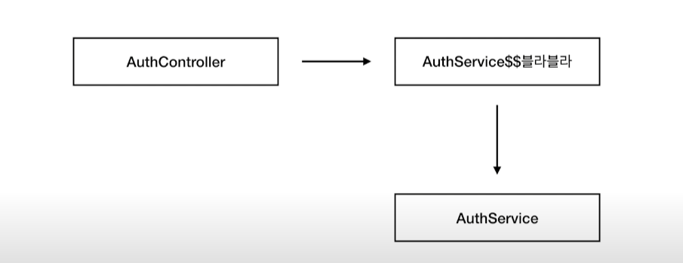
Spring AOP는?

Slide 26
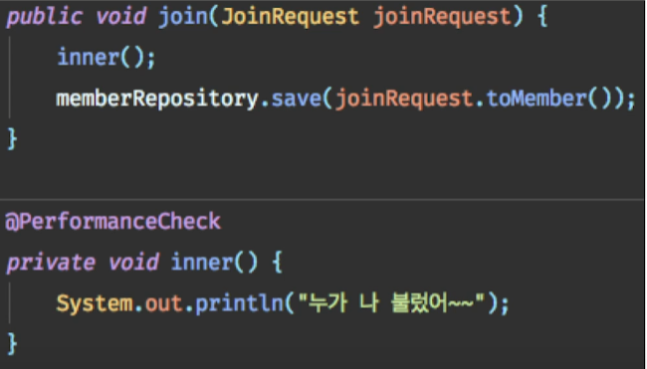
AOP가 프록시면 private 메서드를 AOP로 호출할 수 있을까?

Slide 27
AOP가 프록시면 private 메서드를 AOP로 호출할 수 있을까?

Slide 28
Transactional

Slide 29
Interceptor

Slide 30
Filter

Slide 31
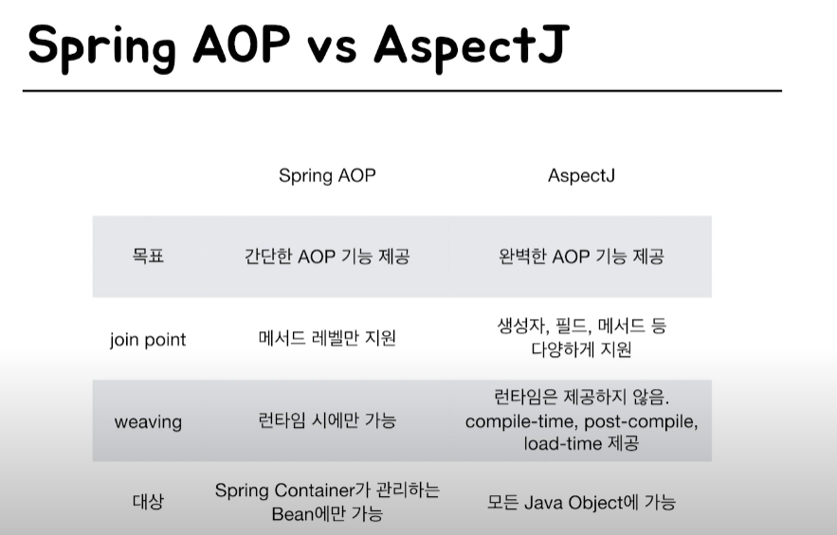
Filter

